Slide 1
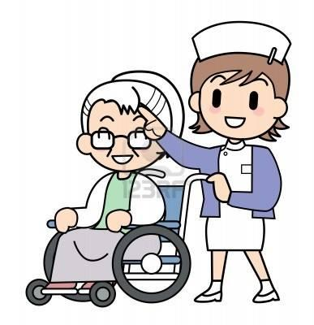
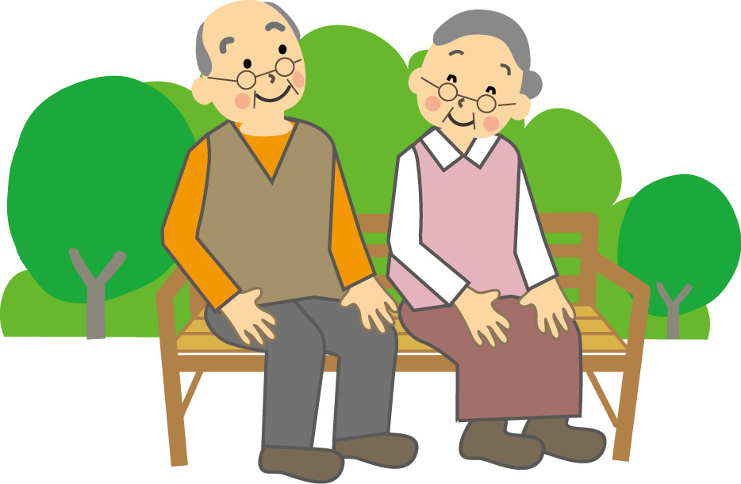
CQI หอผู้ป่วยหญิง 4 ปี 2560
กลุ่มงานการพยาบาลหอผู้ป่วยใน สถาบันมะเร็งแห่งชาติ
ชื่อผลงาน
โปรแกรมป้องกันการเกิดพลัดตกหกล้มของผู้สูงอายุ ในหอผู้ป่วย 4

Slide 2

สมาชิกทีม
1. น.ส.ศิริกาญจน์ บุญแตง คณะทำงาน
2.น.ส.อารีรัตน์ ประเสริฐไทย คณะทำงาน
3.น.ส.เนตรดาว หึกขุนทด คณะทำงาน
4.คุณพุทธวดี ควรชม คณะทำงาน

Slide 3
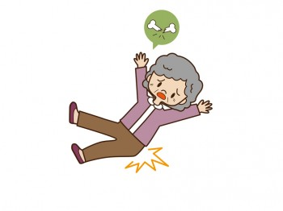
คำสำคัญ
โปรแกรมป้องกันการเกิดพลัดตกหกล้ม
หมายถึง รูปแบบการดูแลผู้ป่วยเพื่อป้องกันการเกิดพลัดตกหกล้มในหอผู้ป่วย 4
ประกอบไปด้วย 1. การให้ความรู้เกี่ยวกับปัจจัยเสี่ยงและแนวทางการป้องกันพลัดตกหกล้ม
2. การประเมินความเสี่ยงเกี่ยวกับการพลัดตกหกล้ม
3. การฝึกบริหารกล้ามเนื้อต้นขาและสะโพก .

Slide 4
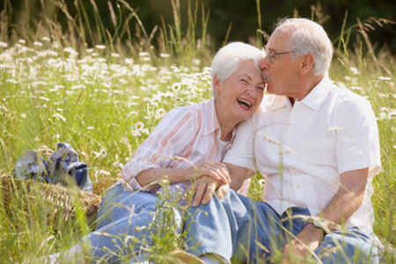
ผู้สูงอายุ คือ บุคคลที่มีอายุตั้งแต่ 60 ปีขึ้นไป วัยผู้สูงอายุนั้นมีการเปลี่ยนแปลงทั้งทางด้านร่างกายและสรีรวิทยา ด้านจิตใจ อารมณ์ และการเปลี่ยนแปลงทางสังคม ก่อให้เกิดความเสี่ยงทางด้านสุขภาพอาทิ เช่น ภูมิต้านทานที่ลดลง ระบบอวัยวะที่เสื่อมลงตามอายุ เป็นต้น
เมื่อเกิดการเจ็บป่วยก็มีภาวะแทรกซ้อนเกิดขึ้นง่าย การล้ม/หกล้ม (Fall) ก็เป็นอีกหนึ่งความเสี่ยงที่ก่อให้เกิดอันตราย และพบบ่อยในผู้สูงอายุ

Slide 5
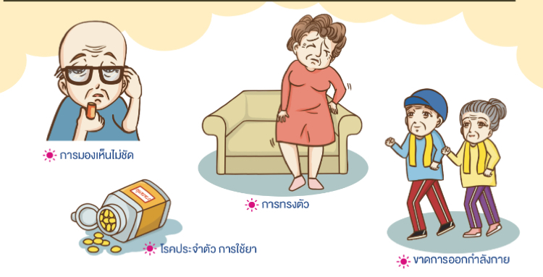
การพลัดตกหกล้ม หมายถึง ร่างกายมีการเปลี่ยนท่าทาง หรือตำแหน่งจากการนั่ง หรือยืน ลงไปอยู่ที่พื้นโดยไม่ได้ตั้งใจ โดยเกิดจากความสัมพันธ์ของปัจจัยหลายอย่างเข้ามาเกี่ยวข้อง สามารถแยกออกได้เป็นปัจจัยทั้งภายในและภายนอก ปัจจัยภายในที่อาจเป็นสาเหตุชักนำให้เกิดการพลัดตกหกล้มได้แก่ การเปลี่ยนแปลงทางสรีวิทยาอันเนื่องจากความชรา ปัจจัยด้านจิตใจ เช่น ภาวะซึมเศร้า เซื่องซึม หรือมีภาวะสับสน ปัจจัยจากการใช้ยาที่ทำให้เกิดอาการง่วงซึม วิงเวียน ตาพร่ามัว สับสน กล้ามเนื้ออ่อนแรง เป็นต้น และปัจจัยภายนอกจากสิ่งแวดล้อมที่อยู่รอบตัวผู้ป่วย เช่น สภาพแวดล้อม แสงสว่างที่ไม่เพียงพอ พื้นที่ลื่น หรือการใส่รองเท้าที่บางเกินไป เป็นต้น

Slide 6
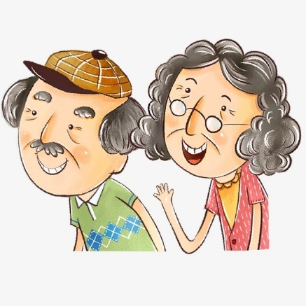

สรุปผลงานโดยย่อ
การพลัดตกหกล้มเป็นปัญหาสำคัญหนึ่ง ของผู้สูงอายุที่อาจเกิดขึ้นได้เนื่องจากปัจจัยทางด้านสรีรวิทยาที่เสื่อมลง และการทรงตัวที่ไม่ดี หอผู้ป่วย 4 ได้เล็งเห็นความสำคัญของปัญหานี้ซึ่งเป็นอุบัติการณ์ ความเสี่ยงที่สำคัญเกิด 3 รายต่อปีและเป็นตัวชี้ของหอผู้ป่วยที่เพิ่มขึ้น จึงจัดทำโครงการพัฒนารูปแบบการออกกำลังกายในผู้สูงอายุเพื่อลดภาวะพลัดตกหกล้ม จะมีให้ความรู้เกี่ยวกับปัจจัยเสี่ยงและแนวทางการป้องกันพลัดตกหกล้ม และมีการสอนสาธิตรวมถึงใช้สื่อเช่น แผ่นพับ แสดงท่าออกกำลังกายให้กับผู้สูงอายุ ขณะที่พักรักษาตัวที่หอผู้ป่วยศัลยกรรม ชั้น 4

Slide 7


โดยมีทั้งหมด 5 ท่า ได้แก่
1.ท่าบริหารกล้ามเนื้อหน้าท้องและหลัง สะโพกอยู่กับที่
2. ท่าบริหารกล้ามเนื้อท้องน้อยส่วนล่าง
3.ท่าบริหารกล้ามเนื้อด้านในต้นขา
4.ท่าบริหารกล้ามเนื้อต้นขาเหนือเข่า
5.ท่าบริหารกล้ามเนื้อสะโพกด้านข้าง
จะช่วยเพื่อเพิ่มกำลังของกล้ามเนื้อบริเวณต้นขา เข่า และสะโพก(Progressive muscle strengthening) ส่งผลต่อการเดิน การทรงตัวทำให้มีความมั่นคงแข็งแรงขึ้น

Slide 8
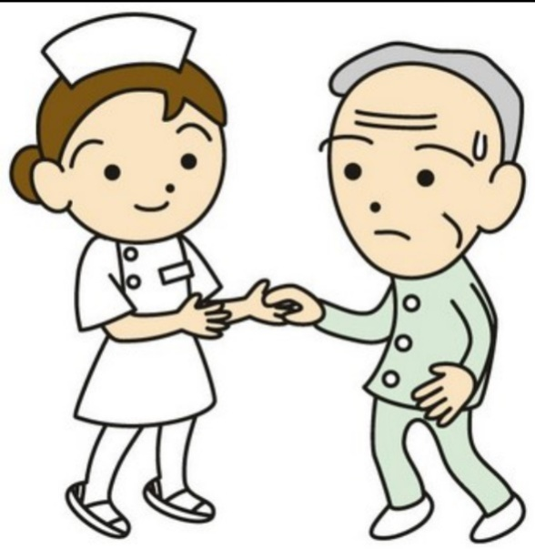
เป้าหมาย
1. เพื่อลดอัตราการเกิดพลัดตกหกล้มในผู้สูงอายุ
2. ช่วยให้กล้ามเนื้อ เอ็น ข้อต่อ แข็งแรง
3. ท่าออกกำลังกายมีความเหมาะสมและช่วยเพิ่มความแข็งแรงของกล้ามเนื้อช่วยเดิน

Slide 9
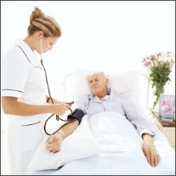
หลักการและเหตุผล
หอผู้ป่วย 4 เป็นหอผู้ป่วยที่ดูแลผู้ป่วยที่ได้รับการผ่าตัด ปัจจุบันมีผู้ป่วยที่เป็นผู้สูงอายุประมาณ 30% ซึ่งผู้สูงอายุเป็นวัยที่ต้องได้รับการดูแลอย่างใกล้ชิด เนื่องจากเมื่ออายุมากขึ้นร่างกายย่อมมีการเสื่อมสภาพไปตามกาลเวลา ย่อมก็ให้เกิดความเสี่ยงด้านสุขภาพมากมายอาทิเช่น ภูมิต้านทานที่ลดลง ระบบอวัยวะที่เสื่อมลงตามอายุ เป็นต้น และเมื่อเกิดการเจ็บป่วย การฟื้นฟูสมรรถภาพ และภาวะแทรกซ้อนต่างๆ ย่อมเกิดขึ้นได้ง่าย

Slide 10
ภาวะหกล้มก็เป็นอีกความเสี่ยงหนึ่งที่ก่อให้เกิดอันตราย และพบบ่อยในผู้สูงอายุ โดยในแต่ละปี 1ใน 3 ของผู้สูงอายุ มักประสบการหกล้มและครึ่งหนึ่งหกล้มมากกว่า 1 ครั้ง เมื่อผู้สูงอายุหกล้มและกระดูกหักพบว่า 1 ใน 5 ไม่สามารถกลับมาเดินได้อีก และบางส่วนต้องนั่งรถเข็นไปตลอด ส่งผลให้ผู้สูงอายุสูญเสียความสามารถในการดูแลตนเองและต้องมีคนคอยดูแลตลอดเวลา
การหกล้มมีปัจจัยเสี่ยง 2 ประการ
1.ปัจจัยที่เกิดจากการเปลี่ยนแปลงของร่างกายจากการที่มีพยาธิสภาพจากอายุที่มากขึ้น
2.ปัจจัยทางด้านสิ่งแวดล้อม เช่น พื้นทางเดิน แสงสว่างที่ไม่เพียงพอ แนวทางการป้องกันการหกล้มมีได้หลายวิธี การเสริมสร้างความแข็งแรงด้านร่างกายโดยการออกกำลังกาย ถือเป็นสิ่งสำคัญที่ช่วยลดการเกิดหกล้มในผู้สูงอายุได้

Slide 11

จากสถิติของสถาบันมะเร็งแห่งชาติ พบว่ามีอัตราการเกิดพลัดตกหกล้มที่สูงขึ้นในแต่ละปี ปี พ.ศ. 2557 = 0.38 : 1000 วันนอน ปี พ.ศ.2558 = 0.4: 1000 วันนอน ปี พ.ศ.2559 = 0.56: 1000 วันนอน พ.ศ. 2560 = 0.73: 1000 วันนอน ตามลำดับ และทางหอผู้ป่วย 4 มี จำนวนผู้ป่วยที่เกิดพลัดตกหกล้ม 0.5 : 1000 วันนอน ระดับความรุน C-E

Slide 12
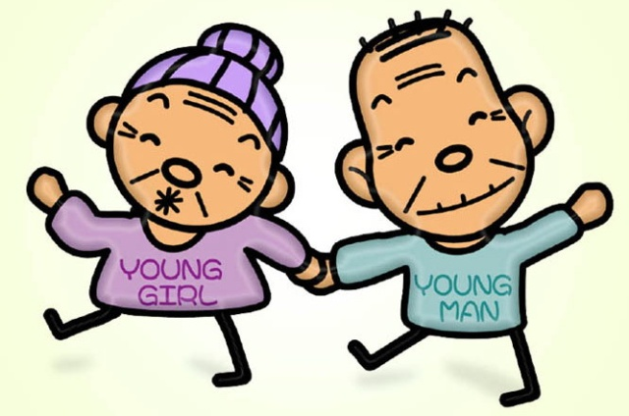
ทางคณะผู้จัดทำได้เล็งเห็นความสำคัญของการเกิดพลัดตกหกล้ม จึงได้จัดทำโปรแกรมการออกกำลังกายในผู้สูงอายุเพื่อลดการเกิด Fall โดยเน้นการเพิ่มกำลังของกล้ามเนื้อ (Progressive muscle strengthening) การฝึกการทรงตัว (Balancing training) และการฝึกเดิน(Walking plan)ในผู้สูงอายุ การออกกำลังที่เหมาะสมกับผู้สูงอายุแต่ละคน และความสม่ำเสมอในการออกกำลังกาย จะช่วยทำให้กล้ามเนื้อส่วนต่างๆ โดยเฉพาะแขนและขา กล้ามเนื้อสะโพก ข้อต่างๆ มีความแข็งแรงมีความยืดหยุ่นและเพิ่มความสามารถในการเคลื่อนไหวร่างกายได้อย่างมั่นคง เช่น การเดิน การทรงตัว ซึ่งจะช่วยลดความเสี่ยงของการเกิด Fallได้

Slide 13
ขั้นตอนการดำเนินการ
การพัฒนารูปแบบการออกกำลังกายลดอัตราการเกิดพลัดตกหกล้มในผู้สูงอายุ
ประกอบด้วย
1. การประเมินปัจจัยเสี่ยงต่อการพลัดตกหกล้ม ตามแบบประเมินพลัดตกหกล้มของ สถาบันมะเร็งแห่งชาติและทดสอบกำลังของกล้ามเนื้อโดยใช้ Bridging exercise โดย ประเมินตั้งแต่แรกรับและเมื่อมีการเปลี่ยนแปลง ได้แก่
1.1 อายุมากกว่า 60 ปี
1.2 ภาวะซีด HCT น้อยกว่า 30%
1.3 มีอาการสับสน/ไม่รู้วัน เวลา/สถานที่/deileum/alcoholic
1.4 อาการซึมเศร้า

Slide 14
1.5 อาการขับถ่ายผิดปกติ
1.6 อาการวิงเวียน/บ้านหมุน
1.7 Electrolyte imbralance
1.8 การมองเห็นที่ผิดปกติต่อการเคลื่อนไหว / ภาพซ้อน
1.9 การได้รับยา หลายชนิดและในยากลุ่มที่ออกฤทธิ์ต่อระบบประสาทส่วนกลาง เช่น ยานอนหลับ ยากล่อมประสาท ยาโรคหัวใจ ยาขับปัสสาวะ ยาลดความดันโลหิต อาจก่อให้เกิดผลข้างเคียง คือ อาการอ่อนล้า มึนงง สับสนโดยเฉพาะยาขับปัสสาวะ จะก่อให้เกิดภาวะเสียสมดุลของเกลือแร่ใน
1.10 ทดสอบกำลังของกล้ามเนื้อโดยใช้ Bridging exercise

Slide 15


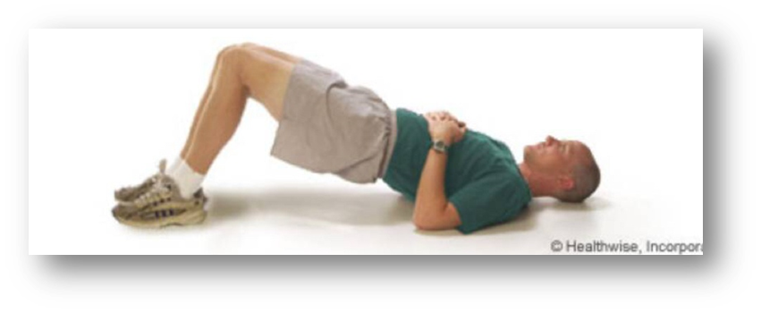






การทดสอบกำลังของกล้ามเนื้อ
วิธีการประเมิน

Slide 16
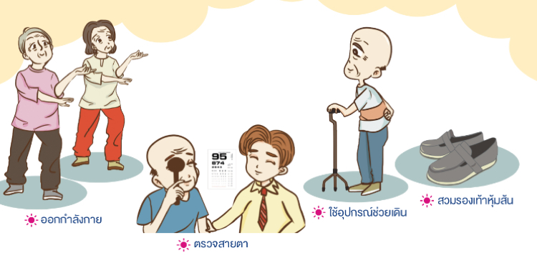
2.การให้ความรู้เกี่ยวกับปัจจัยเสี่ยงและแนวทางการป้องกันพลัดตกหกล้มกับผู้ป่วยและญาติ
แนวทางการป้องกัน
- ฝึกการเดินและการออกกำลังกายเพื่อเพิ่มความแข็งแรงของกล้ามเนื้อ
- ควรเปลี่ยนท่าช้าๆ เพื่อป้องกันความดันตกในท่ายืน หน้ามืด วิงเวียน ขณะลุกหรือยืนทุกครั้ง
-หากการเดินหรือการทรงตัวไม่มั่นคง ควรใช้อุปกรณ์ช่วยเดิน
-สวมใส่เสื้อผ้าและรองเท้าที่มีขนาดพอดี
-หลีกเลี่ยงการใช้ยาที่ไม่จำเป็น
-สิ่งแวดล้อมเช่น พื้น แสงสว่าง ควรมีความเหมาะสม

Slide 17
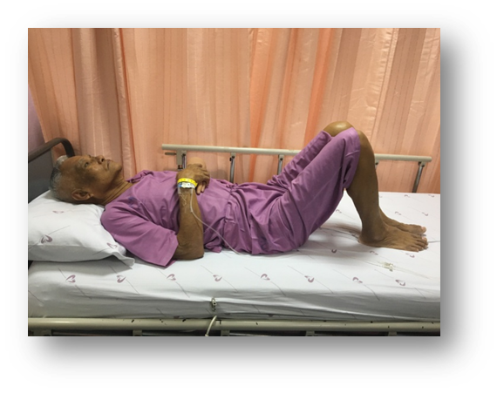
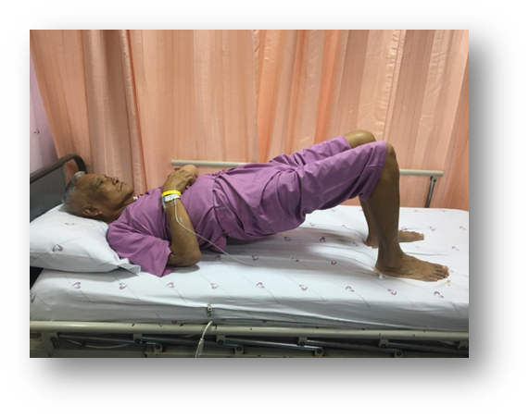
3.สอนและสาธิตท่าออกกำลังกายเพื่อส่งเสริมความแข็งแรงของกล้ามเนื้อ
ท่าที่ 1 ท่าบริหารกล้ามเนื้อหน้าท้องและหลัง สะโพกอยู่กับที่
นอนชันเข่า 2 ข้างแขม่วท้องกดหลังบนที่นอน เกร็งนับ 1-10 และขณะพัก นับ 1-10 ทำซ้ำ 3 ครั้ง

Slide 18
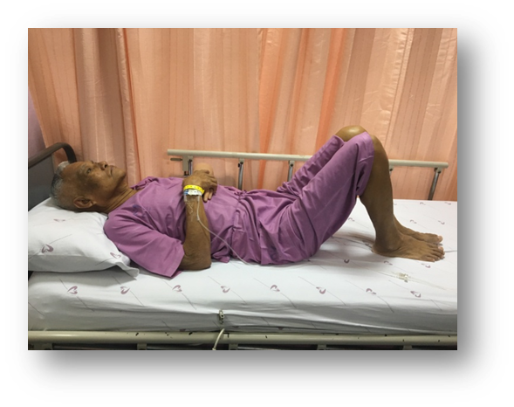
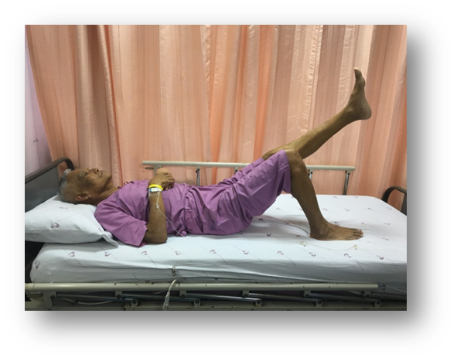
ท่าที่ 2. ท่าบริหารกล้ามเนื้อท้องน้อยส่วนล่าง
ชันเข่าข้างไม่บริหารเป็นมุมป้าน ส่วนเข่าข้างบริหารเหยียดตรงยกขึ้นขนานกับต้นขาข้างที่ชันไว้ เกร็งนับ1-10 พักนับ 1-10 ทำซ้ำ 3 ครั้ง

Slide 19
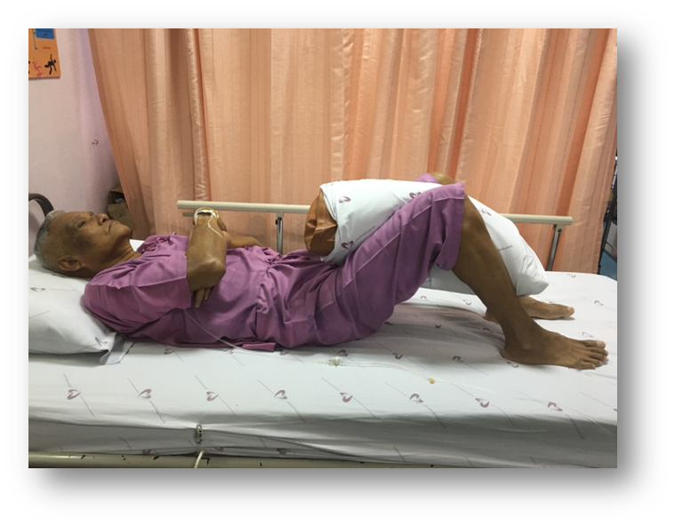
ท่าที่ 3 ท่าบริหารกล้ามเนื้อด้านในต้นขา
นอนหงายชันเข่าหนีบหมอนข้าง เกร็งนับ 1-10 พัก นับ 1-10 ทำซ้ำ 3 ครั้ง

Slide 20
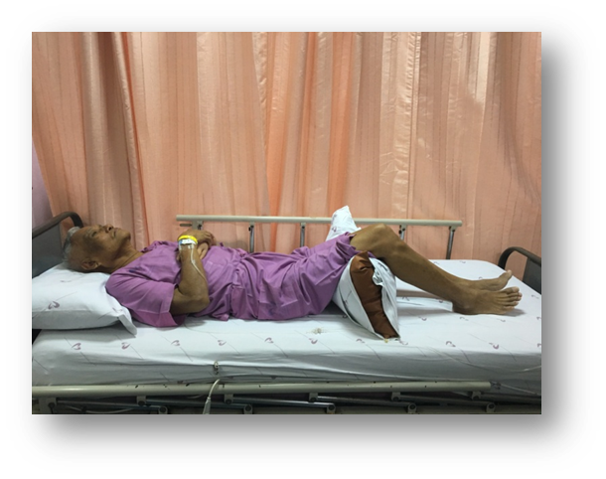
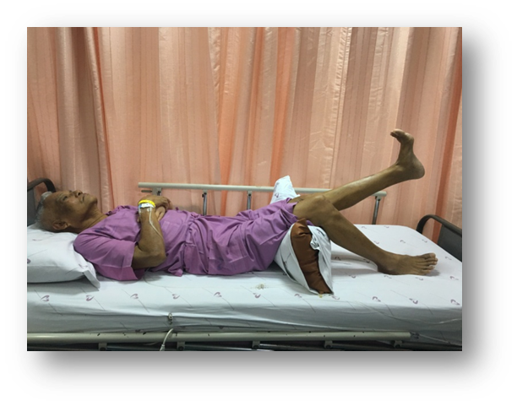
ท่าที่ 4 ท่าบริหารกล้ามเนื้อต้นขาเหนือเข่า
วางขาบนหมอนข้างให้อยู่ระหว่างขาพับ เหยียดเข่า เหยียดเข่า เกร็งนับ 1-10 พักนับ 1-10 ทำสลับข้าง ทำซ้ำ 3 ครั้ง

Slide 21
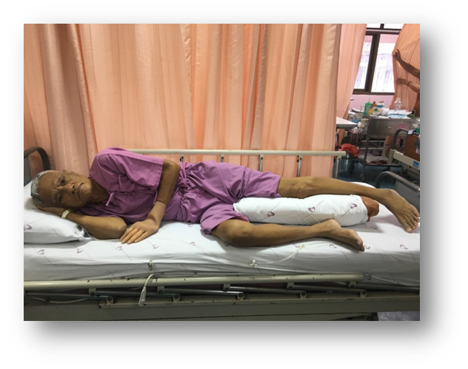
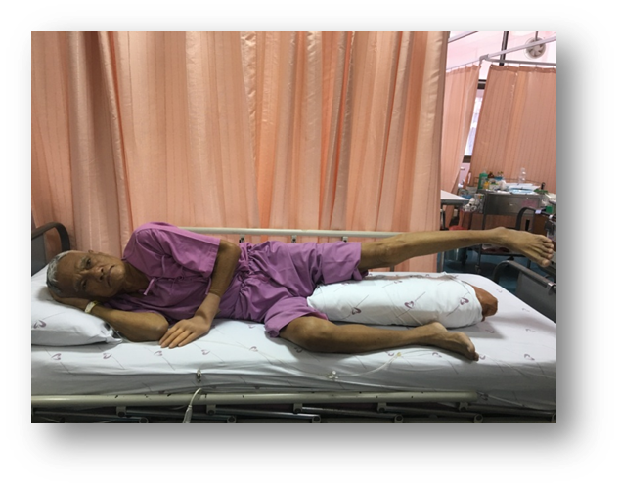
ท่าที่ 5 ท่าบริหารกล้ามเนื้อสะโพกด้านข้าง
นอนตะแคงตัว เข่าล่าง และสะโพกกล่างงอ 90 องศา ขาบนเหยียดตรงบนหมอนข้าง แล้วยกขึ้น (กางขา ขึ้น) 10 องศา เกร็งนับ 1-10 พักนับ 1-10 ทำซ้ำข้างละ 2 ครั้ง

Slide 22

5.เก็บข้อมูลวัดผลลัพธ์จากการดำเนินการ
6.ประเมินผลการดำเนินการ
9.การวัดผลและการเปลี่ยนแปลง
9.1 ผู้สูงอายุมีความพึงพอใจในรูปแบบการออกกำลังกาย
9.2 ผู้สูงอายุมีอัตราการเกิด Fall ลดลง

Slide 23

บทเรียนที่ได้รับ
รูปแบบการออกกำลังกายเพื่อลดอัตราการเกิด Fall ในผู้สูงอายุ สามารถนำไปปฏิบัติได้จริง และเป็นท่าออกกำลังกายที่เหมาะสมไม่ยากจนเกินไป การออกกำลังกายอย่างสม่ำเสมอช่วยให้ผู้สูงอายุมีการเคลื่อนไหวและการทรงตัวที่ดีขึ้น ช่วยให้กล้ามเนื้อ เอ็น ข้อต่อ แข็งแรงและยืดหยุ่น ช่วยลดการเกิดพลัดตกหกล้ม ได้ ทั้งนี้ก่อนออกกำลังกายทุกครั้งผู้สูงอายุต้องมีการประเมินสภาพร่างกายที่พร้อม

Slide 24
และควรสอบถามโรคประจำตัวของผู้สูงอายุแต่ละราย ภาวะที่ผู้สูงอายุ ควรหลีกเลี่ยงการออกกำลังกาย 1.อาการเจ็บแน่นหน้าอก2.มีความดันโลหิตสูงจากการออกกำลังกาย 3.การเต้นของหัวใจไม่สม่ำเสมอ 4.อาการเวียนศีรษะ เป็นต้น
- เสริมสร้างสัมพันธภาพระหว่างพยาบาลกับผู้ป่วย
- การทำงานเป็นทีม

Slide 25
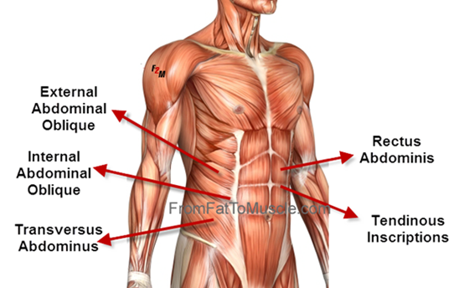
ภาคผนวก
ประโยชน์ของท่าออกกำลังกายทั้ง 5 ท่า
1.ช่วยบริหารกล้ามเนื้อหน้าท้อง

Slide 26
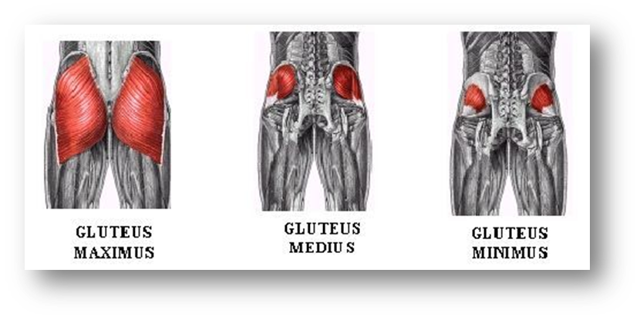
2.กล้ามเนื้อสะโพก/ก้น (Glutes)
กล้ามเนื้อก้นเป็นกล้ามเนื้อที่ใหญ่ที่สุดในร่างกายเป็นขุมพลังในการพยุงตัวและส่งพลังต่อไปช่วยกล้ามเนื้ออื่นๆทำให้เราออกแรงได้มากขึ้น

Slide 27
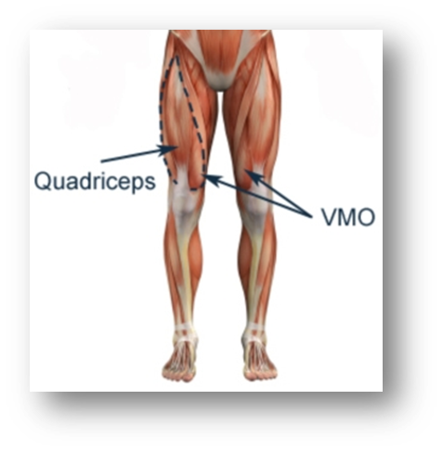
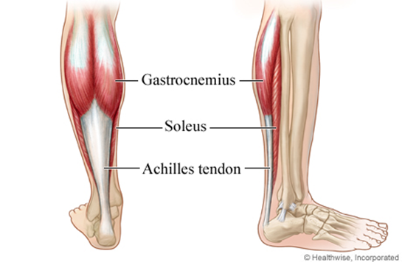
3.ต้นขา (Quads) ต้นขาเป็นอีกกล้ามเนื้อที่สำคัญที่ช่วยในการยืน การเคลื่อนไหวร่างกาย
4.น่อง (Calves)
บทบาทหลักของกล้ามเนื้อน่องคือการสร้างความสมดุลให้หัวเข่าและข้อเท้า ดังนั้นการบริหารกล้ามเนื้อน่อง ก็จะสามารถทำให้เราทรงตัวได้ดีขึ้น

Slide 28
ขอบคุณค่ะ

